Slide 1


Slide 2
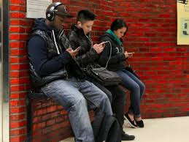
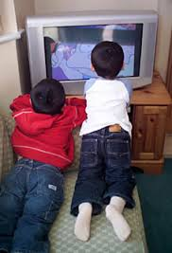
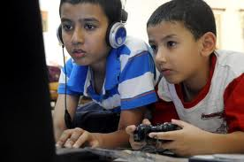
¿Cuántas horas al día pasa un niño o un joven de entre 8 y 18 años de edad usando los medios sociales y la tecnología?
(Esto incluye: TV, computadoras, tabletas, juegos de video y teléfonos celulares.)
A) 2 horas
4 horas
6 horas
7 horas
Envíen su respuesta en un mensaje de texto a:
Notes:
Action: As people are walking in, thank them for coming and start off with a quick quiz on the screen via poll everywhere.
Ask people to think about their answers as they sit down and if they have a cell phone, text their answer.
OR
Just use the PowerPoint slides and do not make it interactive
Me gustaría comenzar con una breve prueba. No se preocupen, no van a recibir una calificación, y la prueba tiene solo una pregunta.
¿Cuántas horas al día pasa un niño o un joven de entre 8 y 18 años de edad usando los medios sociales y la tecnología?
(incluye: TV, computadoras, tabletas, juegos de video y teléfonos celulares.)

Slide 3
La respuesta es: D
Los niños y los jóvenes pasan
7 horas y 38 minutos al día
• mirando TV
• jugando juegos de video
• usando aplicaciones
• mirando videos o películas
• leyendo libros
• usando los medios sociales
Fuente: Common Sense Media
Notes:
Action: Show the poll everywhere results on the screen as people are coming in and then reveal slide to give the answer
La respuesta es D, 7 horas.
En realidad, son 7 horas y 38 minutos.
¿Qué hacen durante esas 7 horas y 38 minutos?
Miran TV, juegan juegos de video, usan aplicaciones, miran películas y videos, leen libros y publican comentarios y fotos en los medios sociales.
En resumen, el tiempo que los niños y los adolescentes dedican a estas actividades es más que el tiempo que pasan en la escuela, o con sus padres, y en muchos casos, durmiendo.
La tecnología no va a desaparecer, sino que va en aumento y continuará extendiéndose.

Slide 4
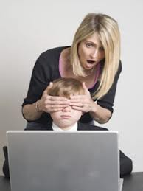
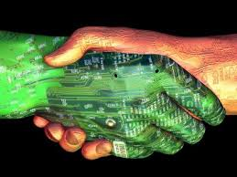

¿Cómo nos aseguramos de que sus hijos:
1. estén seguros y protegidos,
2. sean buenos ciudadanos digitales, y
3. adquieran las habilidades que necesitan para la universidad y una carrera?
Notes:
Entonces, si la tecnología no va a desaparecer, cómo nos aseguramos de que sus hijos:
1. estén seguros y protegidos,
2. sean buenos ciudadanos digitales, y
3. adquieran las habilidades que necesitan para la universidad y una carrera?
En la próxima media hora vamos a cubrir estos tres temas y les vamos a brindar algunas sugerencias y recursos que pueden usar en su casa para asegurarse de que sus hijos estén protegidos, sean buenos ciudadanos digitales, y estén desarrollando las habilidades que necesitan para triunfar en la universidad y en su carrera.
Vamos a comenzar con el tercer tema.

Slide 5

¿Qué habilidades creen ustedes que los estudiantes necesitan para triunfar en la universidad y en una carrera?
Envíen un mensaje de texto con la respuesta a:
Notes:
Action:
--Ask guests to take out their cell phones again and text a skill or skills that they think students must have to land a job after high school or college.
--As answers come in, mention them aloud to the group
OR
Just have parents think of their answer and ask them share it with the person next to them or raise their hand and share their answer. After about 30 seconds or so advance to the next slide.

Slide 6
Las 10 habilidades que los empleadores esperan que un egresado de la universidad posea:
1. Habilidad para trabajar en equipo
2. Habilidad para tomar decisiones y solucionar problemas
3. Habilidad para planificar, organizar y priorizar el trabajo
4. Habilidad para comunicarse verbalmente
5. Habilidad para obtener y procesar información
6. Habilidad para analizar datos cuantitativos
7. Conocimientos técnicos relacionados con el trabajo
8. Aptitud para usar programas de computadora
9. Habilidad para crear y editar informes escritos
10. Habilidad para vender e influir en los demás
(Según una encuesta de la Asociación Nacional de Universidades y Empleadores)
Notes:
Si bien esas son estupendas habilidades que pueden dar a los estudiantes una ventaja en el mercado laboral, la Asociación Nacional de Universidades y Empleadores se basó en los resultados de una reciente encuesta para crear esta lista de las 10 habilidades más importantes que los empleadores quieren ver en los jóvenes egresados de la universidad.
Pueden leer las diez habilidades de la lista si lo desean, pero yo les quiero hacer hincapié en algunas de ellas.
La número 5, que es la habilidad para obtener y procesar información, la número 6, la habilidad para analizar datos cuantitativos, y la número 8, la aptitud para usar programas de computadora.
Esas tres habilidades están estrechamente relacionadas con las computadoras, la tecnología y los aparatos que sus hijos ya usan a diario.
Aquí en HISD queremos asegurarnos de que sus hijos se gradúen con todas estas habilidades.
Y es por eso que estamos cambiando la manera de impartir la enseñanza en clase.

Slide 7
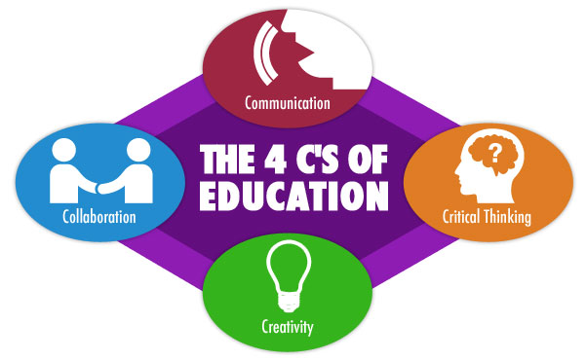
Going beyond the 3 R’s
Notes:
Estoy segura de que todos recordamos el énfasis en las tres materias básicas, lectura, escritura y aritmética, conocimientos que los estudiantes deben poseer aun hoy día.
Pero para la educación actual se han sumado 4 habilidades que todos los estudiantes necesitarán tener para poder competir en el mercado laboral del siglo xxi.
Son: la comunicación, el razonamiento crítico, la creatividad y la colaboración.

Slide 8
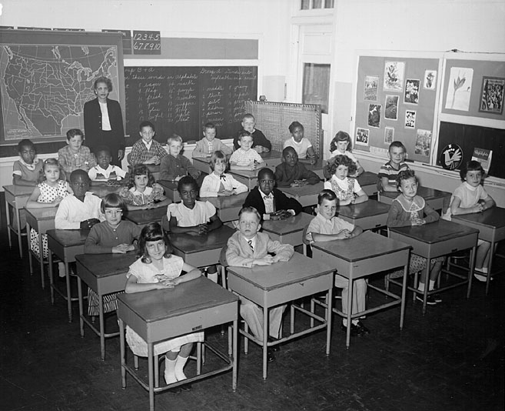
El salón de clases del pasado
Notes:
¿Cuántos de ustedes reconocen esta imagen?
Probablemente es muy similar a lo que recuerdan de su escuela primaria, secundaria, o hasta de la preparatoria.
Los pupitres todos en hilera, y la maestra al frente del salón escribiendo en la pizarra.

Slide 9
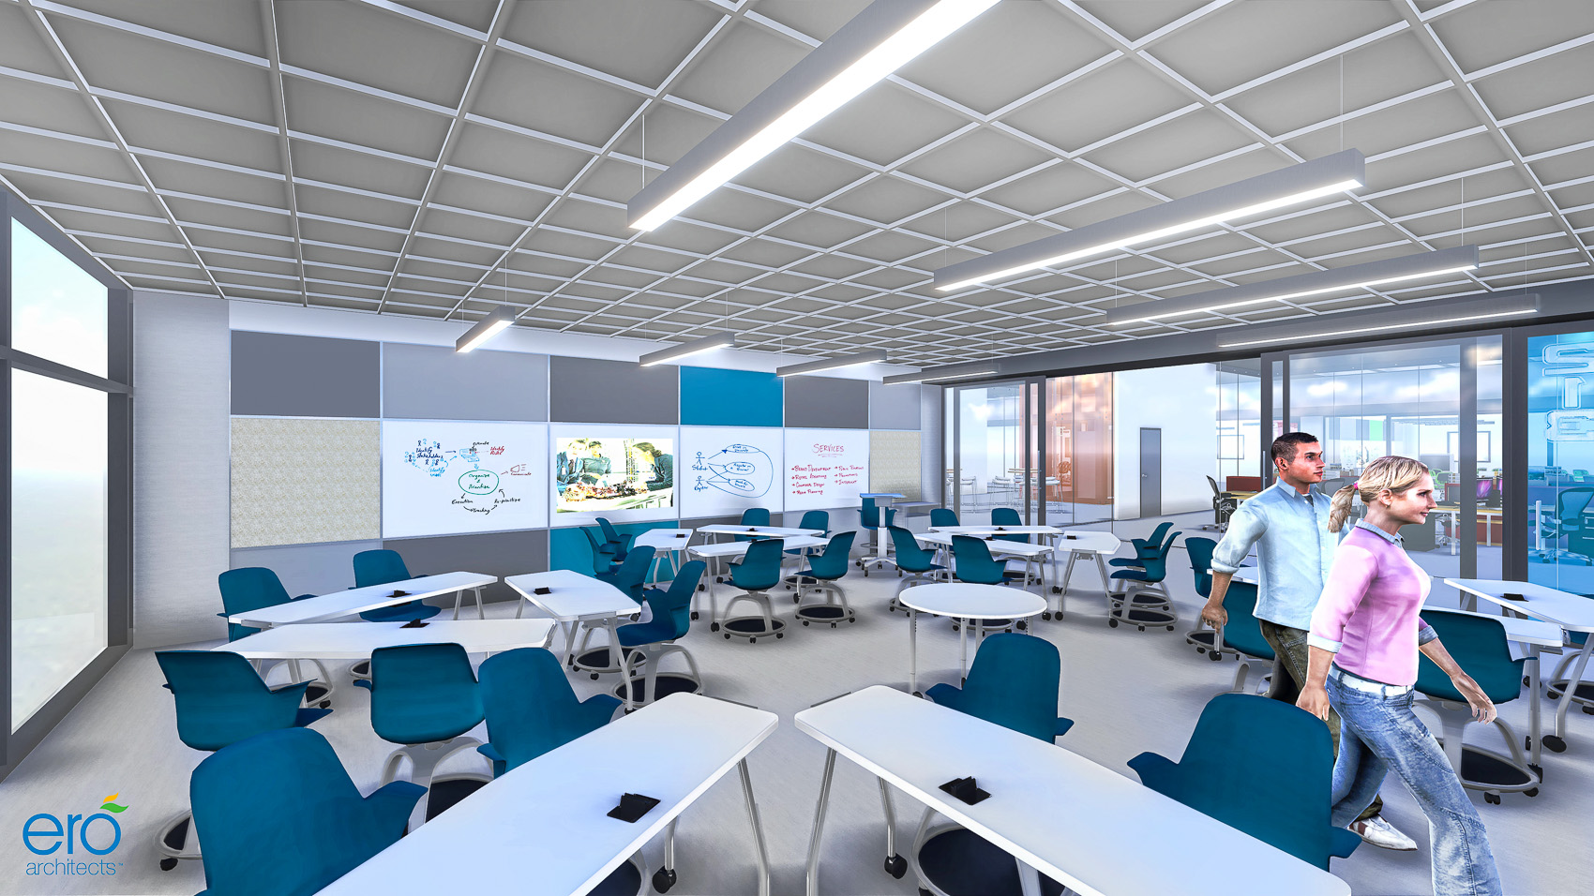
El salón de clases del futuro
Notes:
Ahora miren el salón de clases del futuro. Todo se ve muy diferente, ¿no es cierto?
Este es un dibujo de uno de los arquitectos que están diseñando nuestras nuevas escuelas preparatorias.
Con el programa de bonos de 2012 se ha iniciado el proceso de reconstrucción, remodelación y renovación de 42 escuelas del distrito para fomentar el estilo de aprendizaje del siglo xxi.
Este dibujo será una realidad en nuestras escuelas dentro de tan solo unos pocos años.

Slide 10




Transformando la enseñanza y el aprendizaje
Salones de clases y espacios de aprendizaje diseñados para facilitar:
--la comunicación
--el razonamiento crítico
--la creatividad
--la colaboración
Computadoras portátiles y recursos de internet para los estudiantes las 24 horas del día
Capacitación y orientación para docentes sobre la incorporación de la tecnología y los recursos digitales para motivar a los estudiantes
Notes:
A medida que HISD transforma los edificios escolares para fomentar el desarrollo de las habilidades necesarias hoy día, también estamos transformando la manera de enseñar y de aprender en las escuelas.
Eso incluye el uso de la tecnología y de las herramientas que los estudiantes ya usan fuera de la clase.
Y lo más importante de todo es que estamos capacitando a los maestros en el uso de las computadoras portátiles y las herramientas digitales 2.0 para que puedan lograr una mayor participación de los estudiantes.
A esta transformación digital de la enseñanza y el aprendizaje en HISD le hemos dado el nombre de PowerUp.

Slide 11
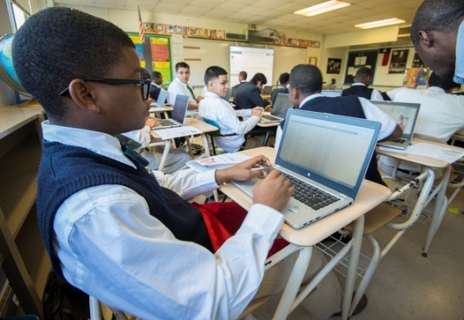
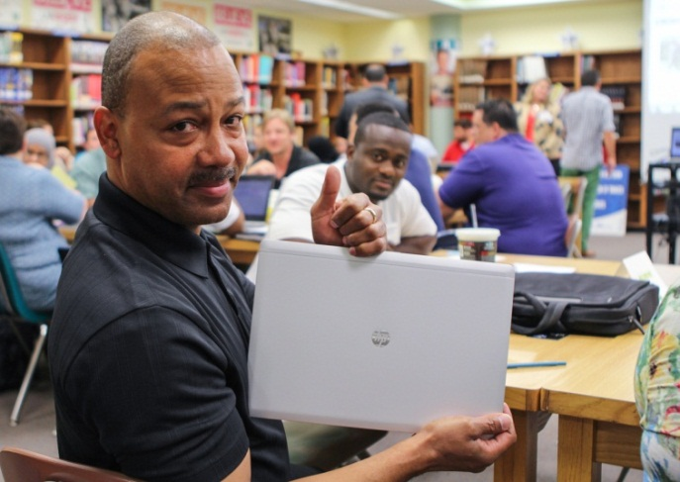
“Es más que simplemente darles computadoras a los estudiantes”
Plan para que en el año 2016 todos los estudiantes de nuestras 42 escuelas preparatorias tengan una computadora portátil para usar en la escuela y en su casa
Sesiones intensas de capacitación y desarrollo profesional para docentes
Plan de estudios ampliado para apoyar el uso de la tecnología
Notes:
PowerUp consiste en que todos los estudiantes de preparatoria reciban una computadora portátil para usarla en la escuela y en su casa. El programa se conoce como uno a uno porque se le entrega una computadora a cada estudiante.
HISD distribuye las computadoras en etapas y:
Nuestra escuela es parte de la fase uno, lo cual significa que nuestros estudiantes reciben una computadora el primer día de clases.
--OR--
Nuestra escuela es parte de la fase dos, lo cual significa que nuestros estudiantes recibirán una computadora en enero.
Pero PowerUp no se trata solamente de darles computadoras a los estudiantes. Se trata de transformar la enseñanza y el aprendizaje.
Como parte de la iniciativa, nuestros docentes se están capacitando en el uso de las computadoras y poniéndose al corriente con los diferentes recursos y herramientas digitales de los salones de clases.
El departamento de currículo de HISD también ha creado materiales de planificación de clases actualizados y mejorados para ayudar a los maestros con la instrucción diaria y las lecciones.
El resultado es que los salones de clases del distrito ya están empezando a cambiar. Y lo mismo sucede con los proyectos y las tareas que los estudiantes hacen cuando no están en la escuela.

Slide 12
https://vimeo.com/104565066
Notes:
Ahora quiero mostrarles un breve video sobre la iniciativa PowerUp, la distribución de computadoras portátiles a los estudiantes, e información importante que los padres y estudiantes deben conocer.
Action: either click on link and play live or download video to laptop beforehand (Highly suggest this option)

Slide 13
¿Cómo nos aseguramos de que sus hijos:
1. estén seguros y protegidos,
2. sean buenos ciudadanos digitales, y
3. adquieran las habilidades que necesitan para la universidad y una carrera?
Notes:
Al principio les dije que íbamos a hablar sobre tres temas clave relacionados con la tecnología y nuestros hijos.
Hace unos minutos hablamos sobre el tema número tres, y ahora espero que todos tengan un mejor entendimiento de cómo se usa la tecnología en HISD para asegurar que nuestros estudiantes adquieran las habilidades que necesitan para la universidad y las carreras.
Ahora quiero hablar sobre cómo podemos colaborar para que nuestros hijos estén seguros y protegidos, y para que se conviertan en buenos ciudadanos digitales.
En el video se habló sobre estos temas, pero vamos a conversar un poco más.

Slide 14

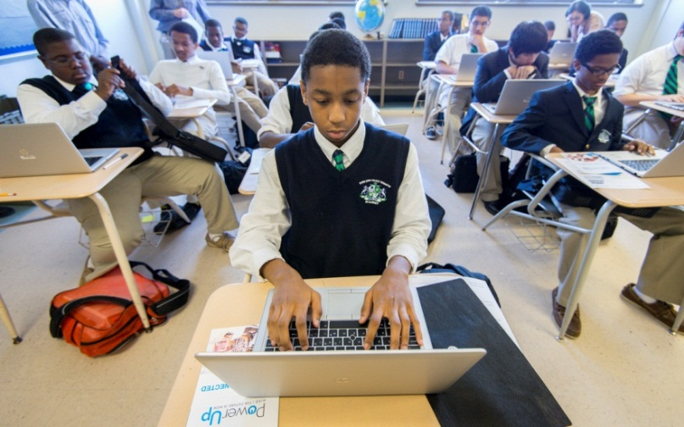
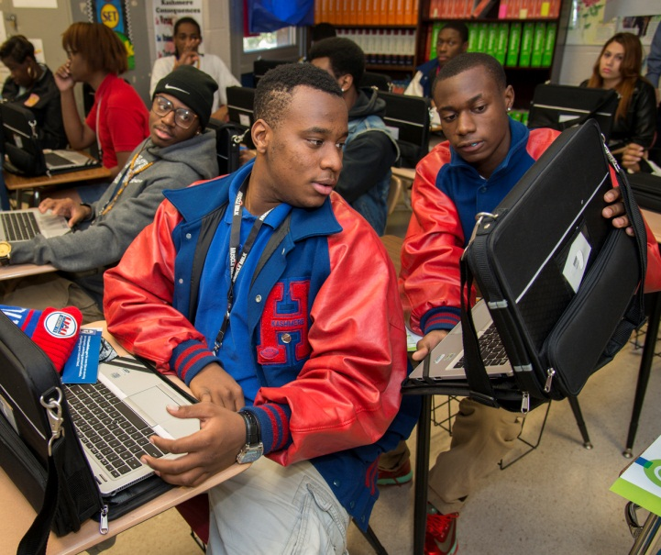
Lowjack – Avisar de inmediato en caso de pérdida/robo.
Software de filtro activo las 24 horas del día
Capacidad de los administradores para ver las computadoras desde un punto remoto
Formulario de uso aceptable para los estudiantes y los padres
Notes:
En HISD, la seguridad es una prioridad y por ello hemos tomado medidas para asegurarnos de que las computadoras que estamos distribuyendo sean seguras y adecuadas para que sus hijos las usen en la escuela y en su casa.
Como vieron en el video, las computadoras vienen con Lowjack instalado. Por lo tanto, si se pierden o si alguien las roba, el distrito puede desactivarlas inmediatamente y seguir su rastro para localizarlas. Importante: En caso de pérdida o robo de la computadora los estudiantes deben avisar dentro de un periodo de 3 días. Con Lowjack, podemos localizarla y recobrarla. Además, el seguro no cubrirá el costo de la computadora si el estudiante no avisa en un periodo de 10 días. Les vamos a pedir a los profesores que se cercioren de que sus alumnos tengan las computadora todos los días. Si un estudiante no tiene la computadora en la escuela, los profesores le preguntarán dónde está y le indicarán que debe traerla al día siguiente sin falta.
También están equipadas con un programa de filtros que bloquea ciertos sitio de la red de medios sociales, como Youtube y Facebook, e impide el acceso a contenido inapropiado mediante un filtro de palabras. Este sistema está activado las 24 horas del día sin importar si el estudiante está usando internet en la escuela, la casa, Starbucks o en cualquier otro lugar con conexión a internet.
Además, los administradores tienen la capacidad de ver las computadoras mediante acceso remoto.
Ustedes y sus hijos ya han firmado o firmarán un formulario en el cual afirman que entienden que HISD no permite el uso no ético de la computadora, internet, el correo electrónico o cualquier otro medio digital.
Por lo tanto, queremos platicar con franqueza sobre la tecnología, internet y algunas de las consecuencias de poner estas herramientas en manos de nuestros hijos.

Slide 15





9 de cada 10 adolescentes usa o tiene acceso a los medios sociales.
75% de los adolescentes tienen teléfono celular.
Los medios sociales más populares
61% 55% 22% 21% 13%
Tumblr Facebook Twitter Instagram Snapchat
Fuente: Common Sense Media
Notes:
Hay verdaderos peligros en este mundo de actividad continua y diaria en que vivimos hoy, particularmente en lo que se refiere a la manera en que nuestros hijos se relacionan socialmente y en su trato con los demás.
Y nos guste o no, la mayoría de los adolescentes de hoy usan los medios sociales para comunicarse.
Datos reunidos recientemente sugieren que nueve de cada diez adolescentes usan los medios sociales.
Los sitios más populares entre los adolescentes son:
Tumblr
Facebook
Twitter
Instagram
Snapchat
Si ustedes no están familiarizados con estos sitios, es necesario que lo hagan.
Aunque la mayoría de ellos están bloqueados en las computadoras que les distribuimos a los estudiantes de HISD, no están bloqueados en los teléfonos celulares que ustedes les han comprado.
Y la realidad es que la mayoría de los niños y los jóvenes han estado visitando estos sitios, y seguirán haciéndolo, en sus teléfonos.
Es más, el 75% de los jóvenes tienen su propio teléfono celular o acceso a uno en su casa. Y usan los teléfonos celulares para visitar los medios sociales.

Slide 16
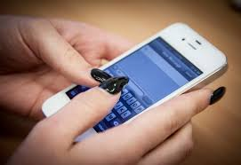
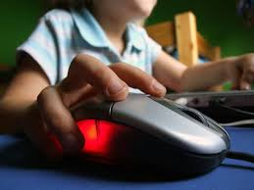
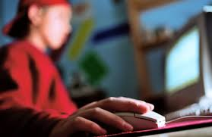
Lo que los jóvenes publican
91% 71% 71% 53% 20%
Fotos El nombre La ciudad Su dirección Su número
de ellos de su donde de correo de teléfono mismos escuela viven electrónico celular
Fuente: Common Sense Media
Notes:
Y cuando los adolescentes visitan estos sitios, ¿qué publican?
91% - fotos de ellos mismos
71% - el nombre de su escuela
71% - la ciudad donde viven
53% - su dirección de correo electrónico
20% - su número de teléfono celular
Como pueden ver en estas estadísticas, los adolescentes comparten información personal con mucha frecuencia.
Los adolescentes se sienten muy a gusto documentando su vida en línea.
Pero esta cultura de estar siempre conectado crea un ambiente en el cual los adolescentes pueden tomar decisiones impulsivas que podrían volver a salir a la luz más adelante y perjudicarlos.

Slide 17


Los clics tienen consecuencias
Estafas
Ciberacoso
Sexteo
Intimidación digital
Reputaciones dañadas
Relaciones arriesgadas en línea
Notes:
Los clics que los adolescentes hacen ahora pueden tener consecuencias serias. No hace falta más que escuchar las noticias para enterarse de algún adolescente que cayó víctima de alguno de los escenarios que se ven aquí. Son reales y suceden con frecuencia; y no solo a los adolescentes sino también a los adultos.
Estafas
Ciberacoso
Sexteo
Intimidación digital
Reputaciones dañadas
Relaciones arriesgadas en línea

Slide 18

Huella digital
Es el rastro de datos que queda de nuestras acciones en un entorno digital como:
TV, teléfonos móviles, internet, y otros dispositivos y sensores conectados.
Notes:
También puede ser que sus hijos creen una huella digital negativa.
Una huella digital es el rastro de datos que queda de nuestras acciones en un entorno digital como: TV, teléfonos móviles, internet, y otros dispositivos y sensores conectados.
En otras palabras, es su reputación en internet.
Todo lo que ustedes mismos y cualquier otra persona publiquen en internet acerca de usted se convierte en parte de su presencia digital en línea conocida como huella digital.
Básicamente, hagan una búsqueda de su nombre en Google y vean qué sale. Esa es su huella digital.

Slide 19
La importancia de una buena huella digital
El 29% del personal a cargo de evaluar solicitudes de admisión a la universidad han investigado a un aspirante en Google, y
el 31% han visitado sitios de los medios sociales en busca de información sobre un aspirante.
El 70% de los reclutadores de empleados dicen que han rechazado aspirantes a un puesto debido a lo que estos habían publicado en los medios sociales.
Algunas instituciones prestamistas acuden a los medios sociales para determinar la capacidad crediticia de una persona.
En los tribunales se ha usado contenido de sitios de los medios sociales como evidencia.
Notes:
Tener una huella digital positiva es sumamente importante. Lo que un estudiante, e incluso lo que nosotros, publicamos en línea puede beneficiar o perjudicar nuestra imagen y nuestras oportunidades futuras.
Por ejemplo:
El 29% del personal a cargo de evaluar solicitudes de admisión a la universidad han investigado a un aspirante en Google, y
el 31% han visitado sitios de los medios sociales en busca de información sobre un aspirante.
El 70% de los reclutadores de empleados dicen que han rechazado aspirantes a un puesto debido a lo que estos habían publicado en los medios sociales.
Algunas instituciones prestamistas acuden a los medios sociales para determinar la capacidad crediticia de una persona.
En los tribunales se ha usado contenido de sitios de los medios sociales como evidencia.
Por eso es tan importante que ayudemos a nuestros hijos a entender que tienen la capacidad de ir moldeando su perfil digital de manera que represente una imagen de la que puedan sentirse orgullosos.
Algo que se hace impulsivamente, como publicar una foto o un comentario agresivo, puede volver a salir a la luz años más tarde. Es posible que su hijo piense que le está enviando a un amigo, pero ese amigo puede enviárselo a otra persona, y esa persona a otra, y así sucesivamente.

Slide 20

Cómo ayudar a sus hijos adolescentes a crear una huella digital positiva
Aconséjenles que piensen a largo plazo.
Pónganse de acuerdo sobre lo que es aceptable publicar.
Enséñenlos a proteger la privacidad de su información personal.
Cerciórense de que sepan configurar los parámetros de privacidad en sus páginas de las redes sociales.
Recuérdenles que protejan la privacidad de sus amigos.
Díganles que la regla de no hacerles a los demás lo que no nos gustaría que nos hicieran a nosotros también vale en línea.
Notes:
¿Qué pueden hacer los padres para ayudar a sus hijos a crear una huella digital positiva?
Aconséjenles que piensen a largo plazo. Explíquenles que todo deja una huella digital con información que cualquier persona puede encontrar en internet y pasársela a miles de personas. Y esas personas pueden seguir pasando la información, así que si hay algo que no quisieran ver el día de mañana, más vale que no lo publiquen hoy.
Pónganse de acuerdo sobre lo que es aceptable publicar. Asegúrense de que sus hijos conozcan sus reglas sobre el material y contenido sugestivo que dejará una mala impresión de ellos: No publicar comentarios humillantes ni crueles, ni mensajes odiosos, ni fotografías comprometedoras.
Enséñenlos a proteger la privacidad de su información personal. Ayuden a los jóvenes a definir cuál es la información que les conviene mantener resguardada cuando están en línea. Para empezar, recomendamos que los jóvenes no divulguen su domicilio, números de teléfono, ni fecha de nacimiento.
Cerciórense de que sepan configurar los parámetros de privacidad en sus páginas de las redes sociales. Anímelos a pensar detenidamente en la naturaleza de sus relaciones (amigos íntimos, familia, conocidos, desconocidos) y que ajusten sus parámetros de seguridad y privacidad en consecuencia.
Recuérdenles que protejan la privacidad de sus amigos. Seguir haciendo correr un rumor o identificar a alguien en una fotografía (conocido como “etiquetar”) afecta la privacidad de otra persona. Si sus hijos se sienten incómodos cuando los amigos los etiquetan en fotos, pueden pedirle a la persona que las publicó que quiten las fotos o que remuevan la etiqueta. Pero más allá de eso, no es mucho lo que pueden hacer. Así que enséñenles que es mejor hablar con los amigos antes de publicar algo sobre ellos.
Díganles que la regla de no hacerles a los demás lo que no nos gustaría que nos hicieran a nosotros también vale en línea. Si bien los jóvenes no siempre tienen control sobre lo que otras personas publican sobre ellos, pueden tomar la iniciativa y comunicar qué fotos de ellos pueden tomar otras personas en primer lugar. Se siembra lo que se cosecha. Si un joven hace correr un rumor o habla mal de un maestro, no puede suponer que lo que ha publicado quedará en privado. Todo lo negativo que diga va a salir a la luz tarde o temprano y lo perjudicará de muchas maneras que él ni se imagina.

Slide 21
¿Qué está aportando HISD?
Fija y hace cumplir normas claras y realistas
Enseña ciudadanía digital en clase
Insta a los estudiantes a dar la cara, y no a quedarse al margen
Provee un sitio de internet con materiales, sugerencias y recursos para los estudiantes, el personal y los padres.
www.houstonisd.org/cybersafety
Notes:
So what can you as a parent do to help your teen create a positive digital footprint.
Help them think long term. Explain to your teen that everything leaves a digital footprint with information that can be searched and passed along to thousands of people. Others can pass on that information too, so if they don’t want to see something tomorrow, they better not post today.
Have an agreement on what’s ok to post. Make sure your teens know your rules about suggestive material and other content that will reflect poorly on them.
No embarrassing or cruel posts, not hate speech, no compromising pictures.
Teach teens to keep personal information private. Help teens define which information is important for them to keep private when they’re online. To start, we recommend that teens not share their addresses, phone numbers, or birth dates.
Make sure your teens use privacy settings on their social network pages. Encourage teens to think carefully about the nature of their relationships (close friends, family, acquaintances, strangers) and adjust their privacy settings accordingly.
Remind teens to protect their friends’ privacy. Passing along a rumor or identifying someone in a picture (called “tagging”) affects other people’s privacy. If your teen is uncomfortable being tagged in friends’ photos, they can ask to have the photos or the tags removed. But beyond that, there’s not too much they can do. So teach your teen that it’s better to check with friends first before posting something about them.
Remind teens that the Golden Rule applies online. While teens don’t always have control over what other people post of them, they can be proactive and help guide which snapshots of their lives are taken in the first place. What goes around comes around. If teens spread a rumor or talks badly about a teacher, they can’t assume that what they post will stay private. Whatever negative things they say can and probably will come back to haunt them, in more ways than they can imagine.
Model good behavior and review your own habits. Parents are the ultimate role model. Keep channels of communication open and practice what your preach.

Slide 22
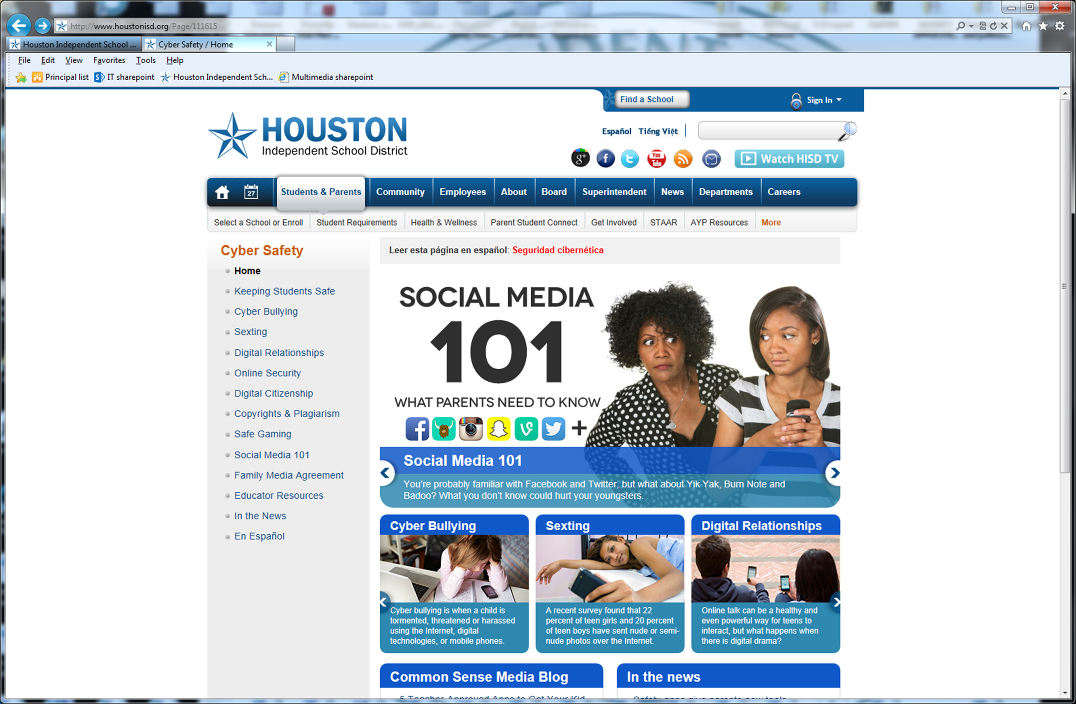
Notes:
El nuevo sitio ofrece información actualizada y de fácil acceso sobre el uso seguro y prudente de internet y los medios sociales.
En el sitio se ofrecen enlaces a otros recursos, sugerencias, videos, material informativo, contenido para los padres y un modelo de un acuerdo para que las familias fijen sus propias reglas para el uso de los teléfonos celulares, las tabletas, las computadoras portátiles y los juegos.
Queremos que este sitio sea un recurso que ustedes puedan usar no solo con sus hijos de la preparatoria sino con los más jóvenes también, y les recomiendo que lo visiten.
Una vez más, la dirección es www.houstonisd.org.cybersafety.
También verán un enlace a este recurso en el sitio de internet de su escuela.

Slide 23
Notes:
Ahora podemos pasar a la sesión de preguntas y respuestas.

